Slide 1

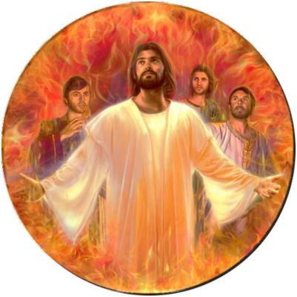
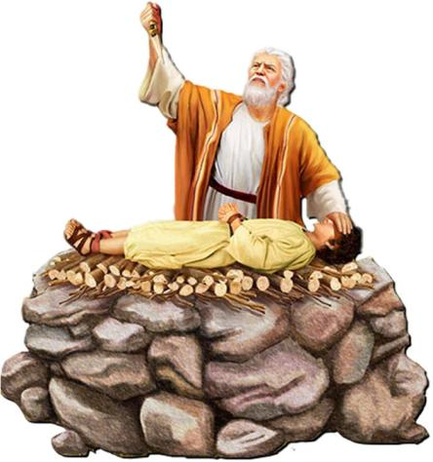



Slide 2

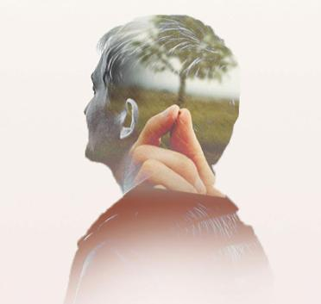
Il capitolo 11 della Lettera agli Ebrei è spesso definito il «capitolo (o la galleria) della fede», perché mette in risalto personaggi biblici che hanno vissuto come pellegrini, riponendo la loro fiducia in promesse eterne e non terrene. È un invito alla fedeltà, all’ubbidienza e alla perseveranza nelle difficoltà.
Che cos’è la fede? Paolo risponde al v. 1: «La fede è dunque la certezza di ciò che si spera, la convinzione di ciò che non si vede». E continua dicendo al v. 6: «Senza fede, però, è impossibile piacere a Dio; perché chi si avvicina a Dio deve credere che Egli esiste e che ricompensa coloro che Lo cercano». In questa presentazione ricorderemo alcune persone che hanno manifestato la loro fede, le scelte pratiche compiute, e applicheremo quei valori alla nostra vita.
«La fede consiste nell'affidarsi a Dio, nel credere che Egli ci ama e sa cosa è meglio per il nostro bene. Così, invece della nostra via, ci induce a preferire la sua. Al posto della nostra ignoranza, accetta la sua saggezza; al posto della nostra debolezza, la sua forza; al posto del nostro peccato, la sua giustizia. La nostra vita, noi stessi, siamo già suoi; la fede riconosce il suo diritto di possesso e accetta la sua benedizione. La verità, l'integrità e la purezza sono indicate come i segreti del successo nella vita. È la fede che ci mette in possesso di queste virtù. Ogni buon impulso o aspirazione proviene da Dio; la fede riceve da Dio la vita, che è l'unica cosa in grado di produrre vera crescita ed efficienza» – Ellen G. White, «Operai del Vangelo».

Slide 3

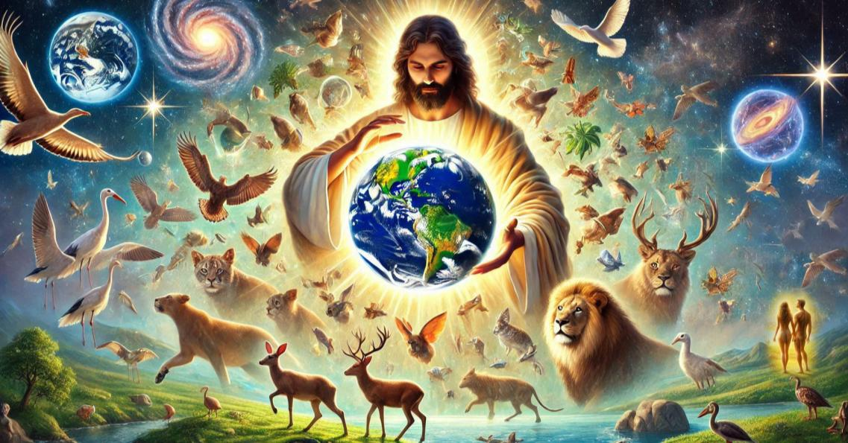
«Per fede crediamo che l'universo sia stato creato dalla parola di Dio, cosicché ciò che si vede è stato formato da ciò che non si vedeva» (Ebrei 11:3, cfr. Genesi 1).
Credo che Dio abbia creato l'universo e lo sostenga.
Notes:
Creó que Dios creó el universo y lo sustenta.

Slide 4

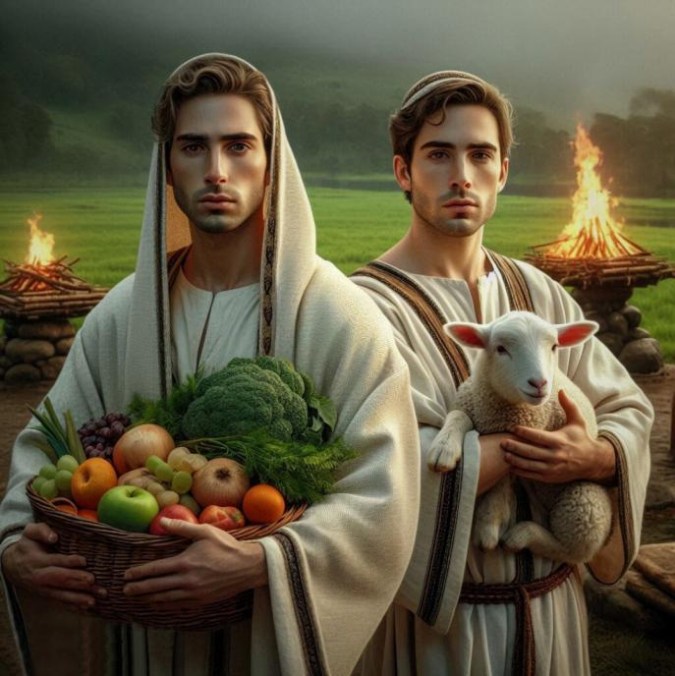
Per fede, seguo le istruzioni di Dio
Per fede Abele offrì a Dio un sacrificio più eccellente di quello di Caino, per cui ottenne la testimonianza di essere giusto, poiché Dio rese testimonianza delle sue offerte; e, pur essendo morto, parla ancora per mezzo di esse (ved. Ebrei 11,4, cfr. Genesi 4:2-8)
Notes:
Obedezco, obedezco, obedezco

Slide 5

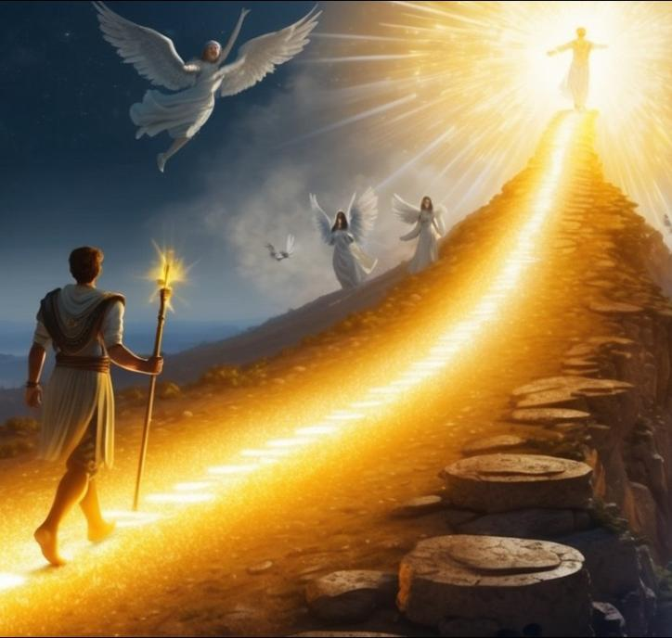
Il mio obiettivo nella vita è piacere a Dio e camminare con Lui.
Per fede Enoc fu traslato per non vedere la morte, e non fu più trovato, perché Dio lo aveva preso; e prima di essere traslato, ricevette la testimonianza di essere piaciuto a Dio (ved. Ebrei 11:5, cfr. Genesi 5:24).
Notes:
Mi meta en esta vida es agradar a Dios y caminar con Él

Slide 6

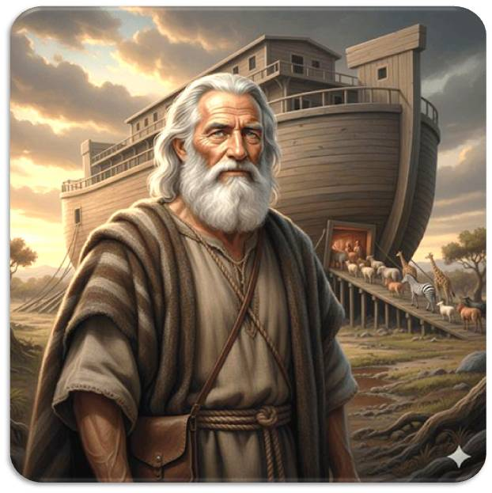
Anche se una cosa sembra impossibile, se Dio ha detto che accadrà,
io ci credo e agisco di conseguenza.
Per fede Noè, quando fu avvertito da Dio riguardo a cose che non si vedevano ancora, preparò con timore l'arca affinché la sua famiglia fosse salvata; e per quella fede condannò il mondo e fu costituito erede della giustizia che viene dalla fede (ved. Ebrei 11:7, cfr. Genesi 6).
Notes:
Aunque algo sea imposible si Dios ha dicho que sucederá yo lo creo

Slide 7

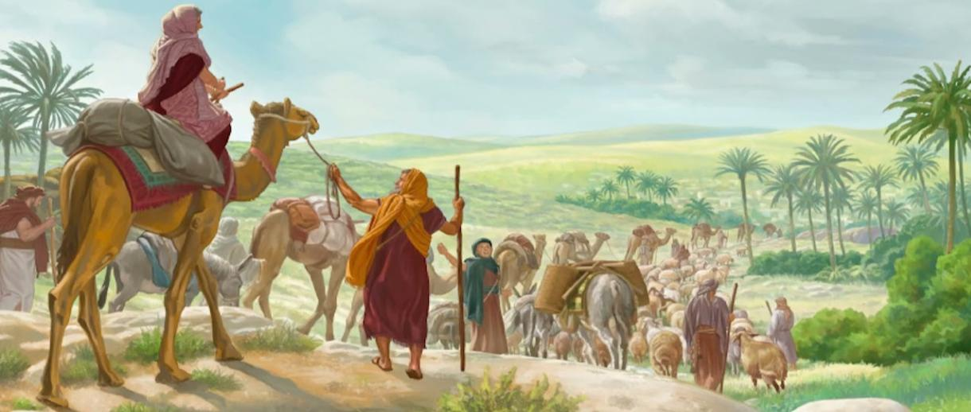
Non guardo al presente, ma al futuro glorioso che Dio mi sta preparando
Per fede _________ abitò come straniero nella terra promessa come in terra … perchè aspettava la città che ha fondamenta, il cui architetto e costruttore è Dio (ved. Ebrei 11:8-10, cfr. Genesi 12:1-4).
Abrahamo
Notes:
No miro el presente sino el futuro glorioso que Dios me está preparando

Slide 8

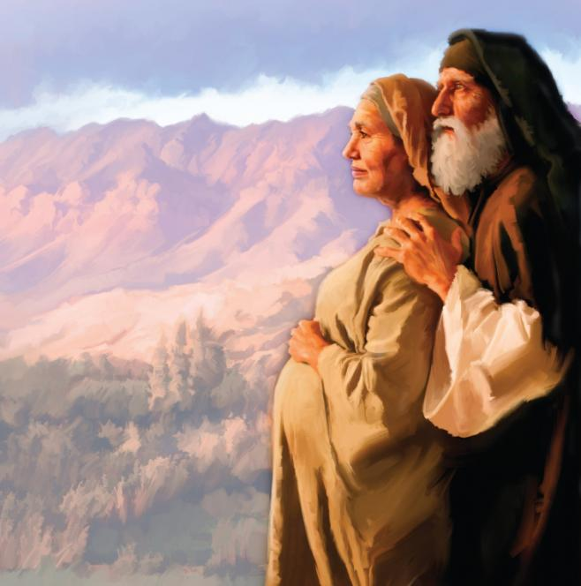
Credo nelle sue promesse, anche se tardano a compiersi.
Per fede anche la stessa _____ essendo sterile, ricevette forza per concepire; e partorì nonostante l'età avanzata, perché credeva che colui che aveva fatto la promessa fosse fedele (ved. Ebrei 11:11, cfr. Genesi 21:1-7).
Sara
Notes:
Creo en sus promesas por más que tarden en cumplirse

Slide 9

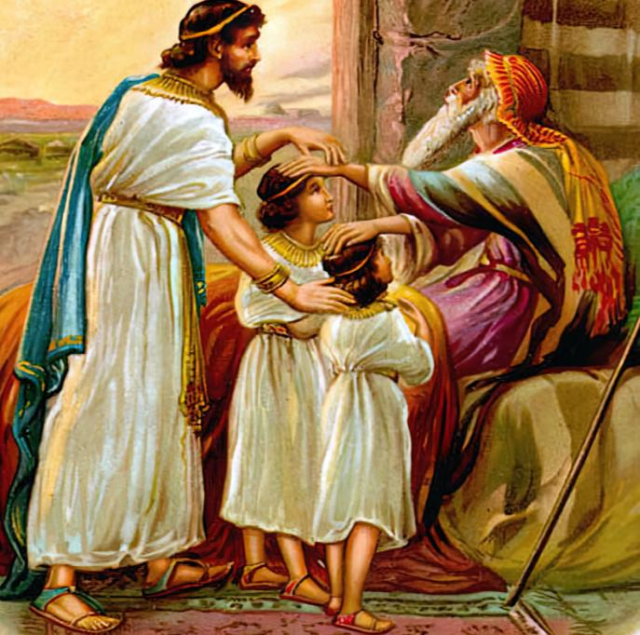
Adoro Dio e lo benedirò sempre, anche in punto di morte.
Per fede Giacobbe morendo, benedisse ognuno dei figli di Giuseppe, e si prostrò appoggiandosi all'estremità del suo bastone (ved. Ebrei 11:21, cfr. Genesi 48:8-20).
Notes:
Adoro a Dios aun cuando estoy a punto de morir

Slide 10

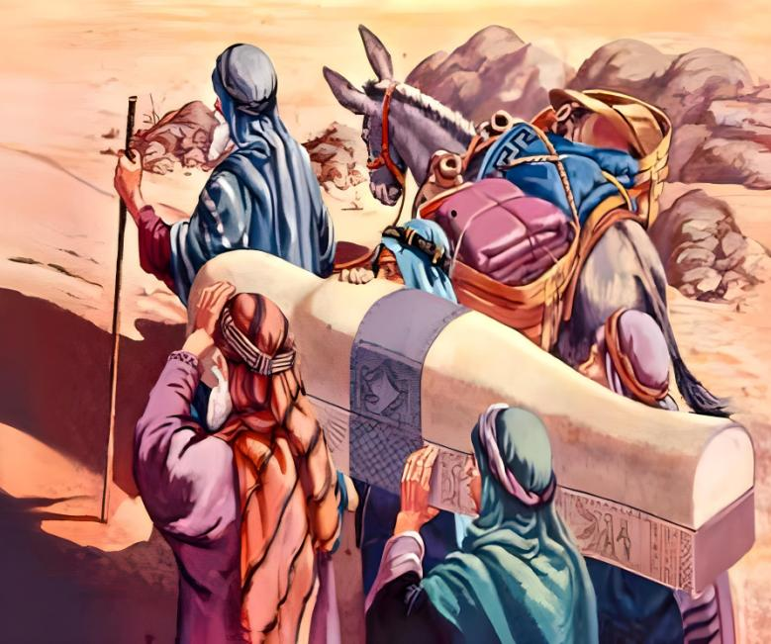
Per fede Giuseppe, morendo, menzionò l’uscita dei figli d’Israele, e diede istruzioni riguardo alle sue ossa (ved. Ebrei 11:22, cfr- Genesi 50:25,26).
Rendo testimonianza alle generazioni future della certezza che Dio verrà a liberarci.
Notes:
Creo que lo que Dios ha dicho se cumplirá

Slide 11

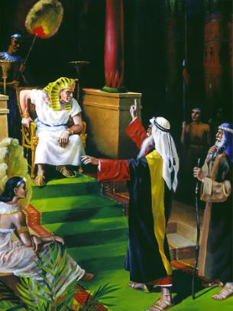
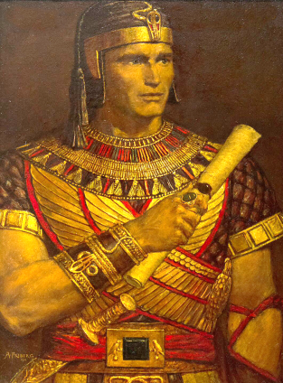
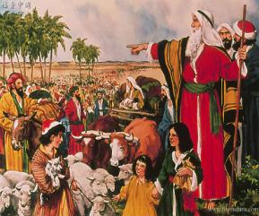
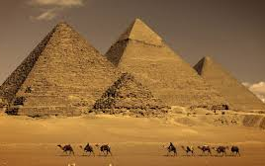
Rifiuto gli onori e le glorie terrene e scelgo di far parte del popolo di Dio.
Mosé
Per fede, ______ fattosi adulto, rifiutò di farsi chiamare figlio della figlia di Farane, scegliendo di essere maltrattato col popolo di Dio, piuttosto che godere dei piaceri temporali del peccato, considerando il vituperio di Cristo una ricchezza più grande dei tesori degli egiziani (ved. Ebrei 11:24-27, cfr. Esodo 5:1).
Notes:
Rechazo los honores y glorias mundanas por ser parte del pueblo de Dios

Slide 12

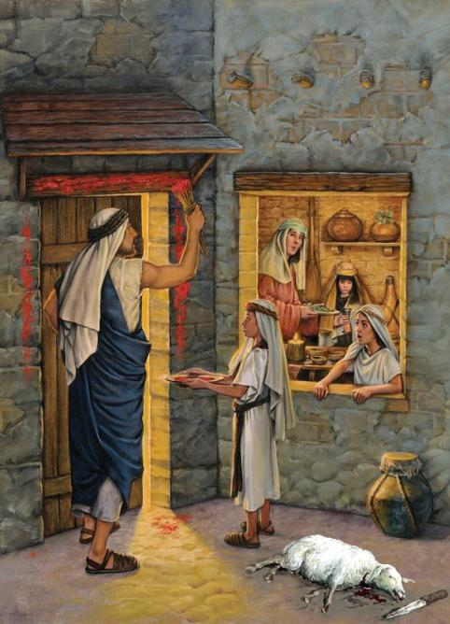
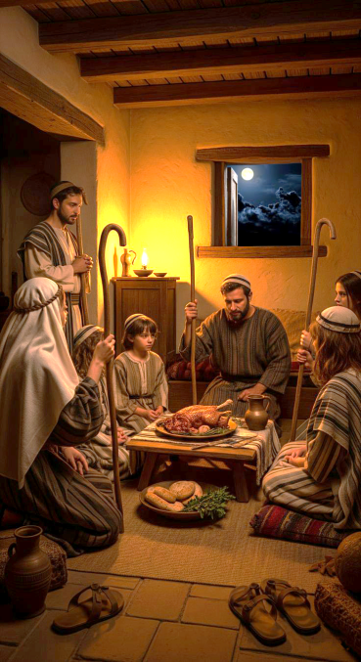
Mosé
Per fede celebrò la pasqua e l’aspersione del sangue, affinché colui che sterminava i primogeniti non li colpisse (ved. Ebrei 11:28, cfr. Esodo 12).
Accetto il sostituto che Dio ha scelto
Notes:
Acepto al sustituto que Dios preparó

Slide 13
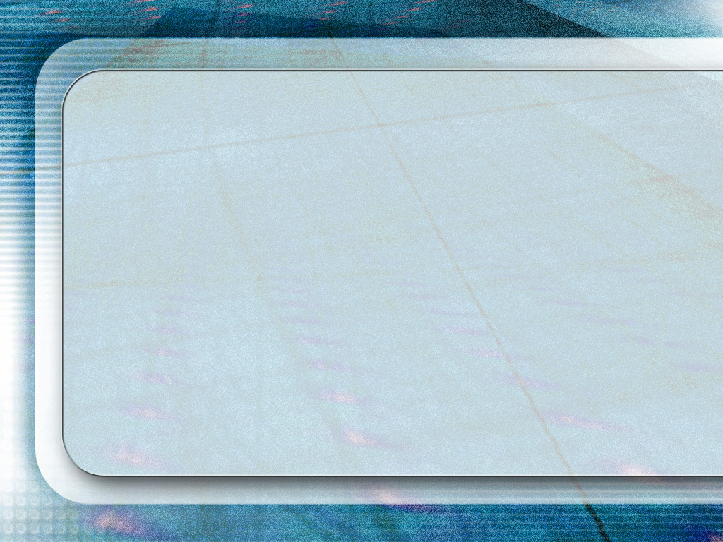
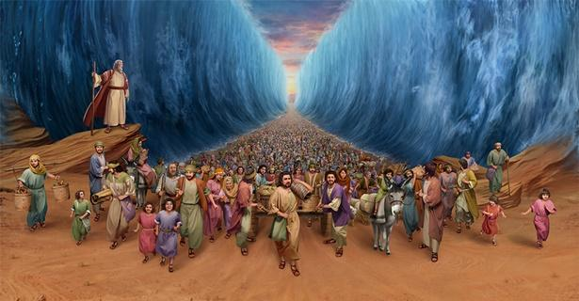
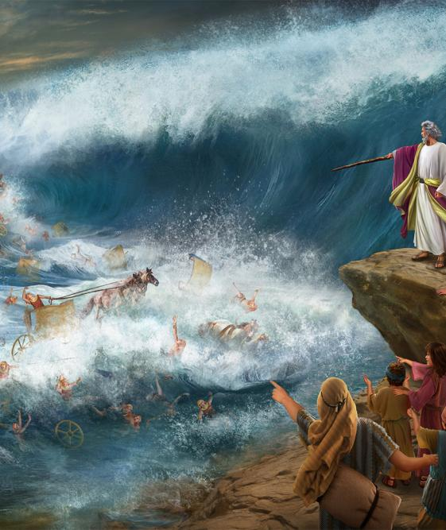
Per fede, gli israeliti attraversarono il mar Rosso come su terra asciutta; gli egiziani tentarono di fare lo stesso, ma annegarono
(ved. Ebrei 11:29, cfr. Esodo 14).
Vado avanti nonostante le persecuzioni, sapendo che Dio alla fine sconfiggerà il male.
Notes:
Avanzo en medio de persecuciones sabiendo que Dios destruirá el mal

Slide 14

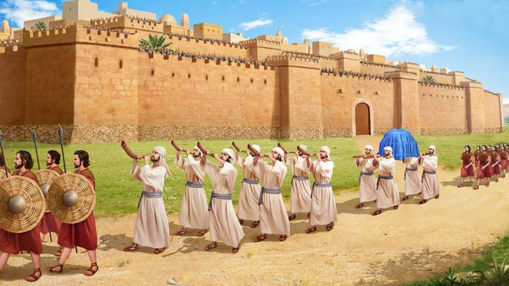
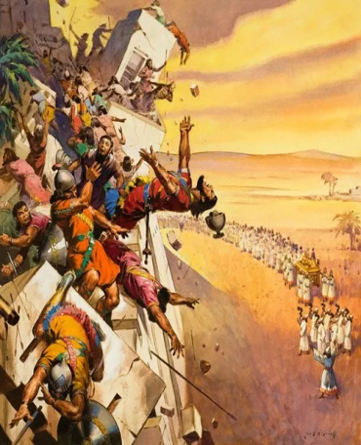
Faccio ciò che Dio mi comanda, sapendo che Egli farà la sua parte.
del popolo d’Israele
Per la fede _________________ le mura di Gerico caddero dopo che furono circondate per sette giorni (ved. Ebrei 11:30, cfr. Giosuè 6).
Notes:
Hago lo que Dios me ordena sabiendo que Dios hará su parte

Slide 15

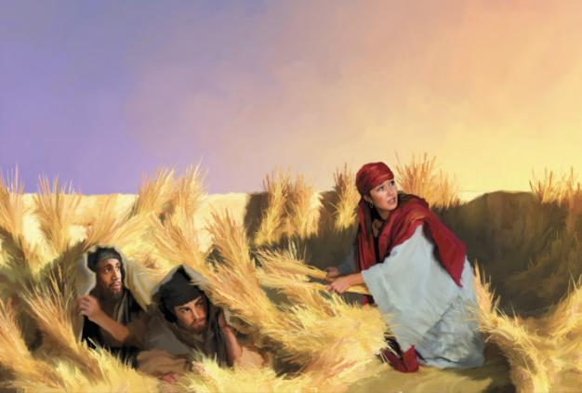
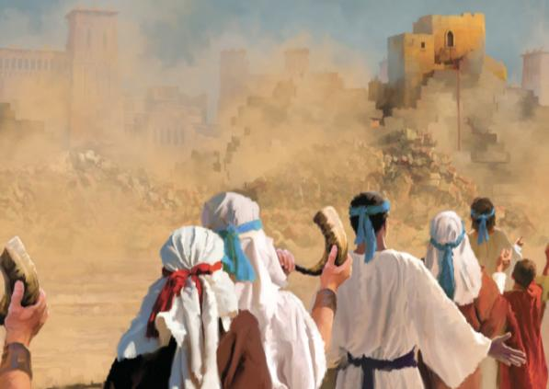
Mi comporto bene con i messaggeri di Dio
Raab
Per fede _______ la prostituta non morì insieme ai ribelli, poiché aveva accolto le spie in pace (ved. Ebrei 11:31, cfr. Giosuè 2).
Notes:
Trato bien a los mensajeros de Dios

Slide 16

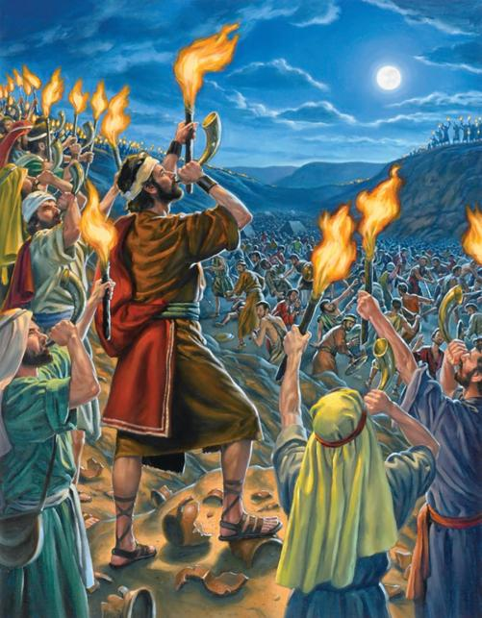
Per fede Gedeone sconfisse un esercito di Madianiti e Amaleciti, che erano numerosi come locuste, con soli 300 uomini, tutti muniti di trombe e con torce accese all'interno di brocche (ved. Ebrei 11:32, cfr. Giudici 7).
Con Dio, affronto qualunque problema e uso l'ingegno che mi ha dato.
Notes:
Enfrento lo que sea con Dios y uso el ingenio

Slide 17

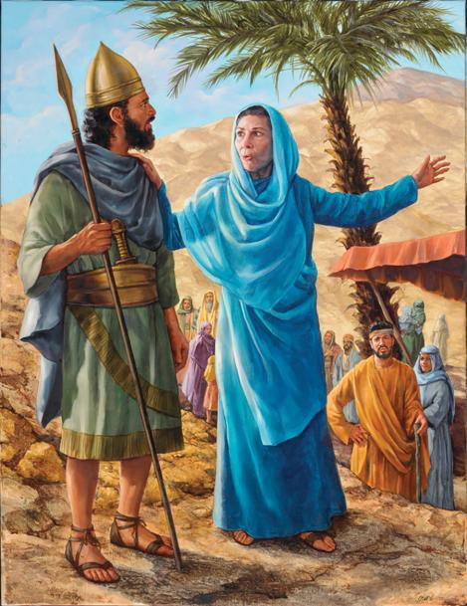
Vincerò le battaglie, non importa quanto grande o potente sia il nemico
Per fede Barac uscì a combattere con diecimila uomini contro Sisera che aveva novecento carri ferrati e una grande moltitudine di gente. Barac combatté finché non ne rimase nemmeno uno
(ved. Ebrei 11:32, cfr. Giudici 4).
Notes:
Con Dios libro mis batallas no importa cuan grande o poderoso sea mi enemigo.

Slide 18

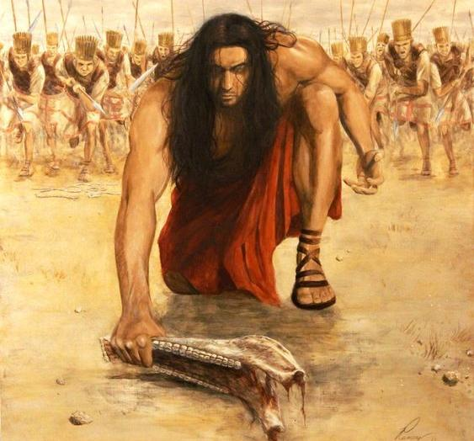
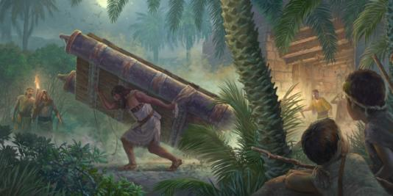
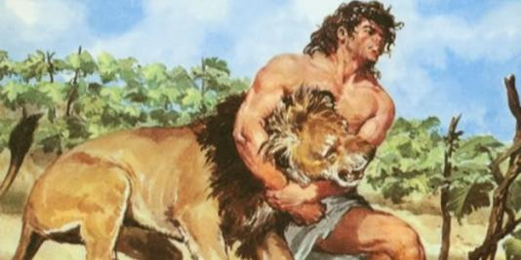
Per la potenza di Dio posso fare cose che vanno oltre le mie capacità
Per fede ________uccise mille uomini con una mascella d’asino, sradicò le porte di una città e governò Israele per vent'anni
(ved. Ebrei 11:32, Giudici 15:15-20).
Sansone

Slide 19
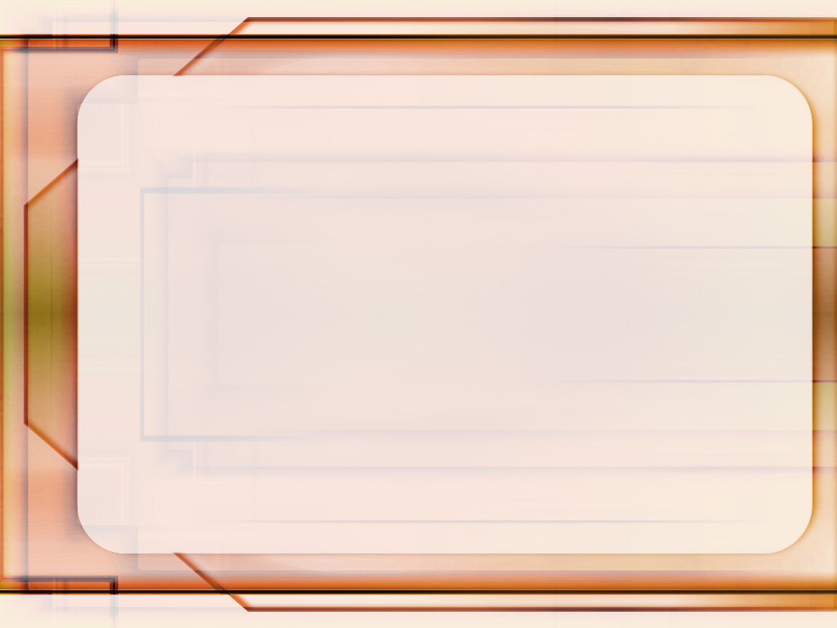
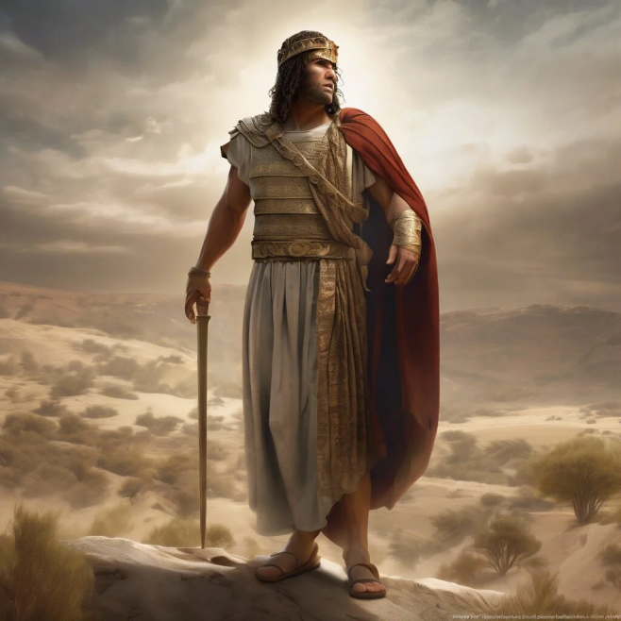
Anche se gli uomini mi respingono, credo che Dio abbia una missione per me.
Jefte
Per fede, _____ il giudice galaadita, liberò gli Israeliti dagli ammoniti indebolendone efficacemente il potere
(Ebrei:32, cfr: Giudici 11:32,33).

Slide 20

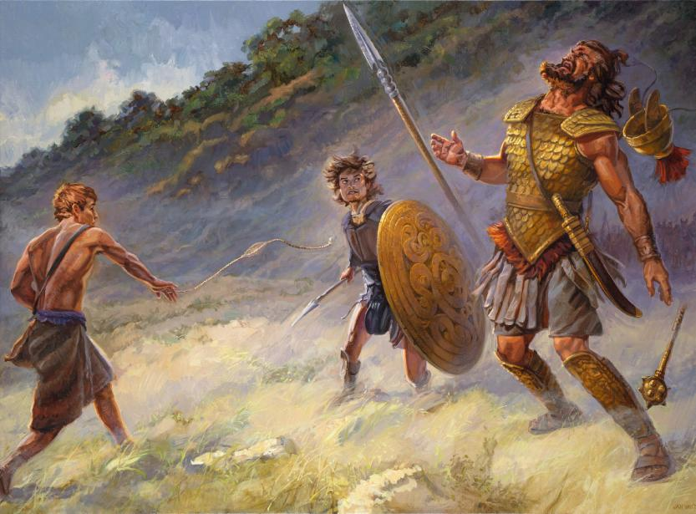
Per fede, ______ affrontò Golia, un gigante, e lo sconfisse con la sua fionda e un sasso
(ved. Ebrei 11:32, cfr. 1 Samuele 17).
Davide
I giganti si rimpiccioliscono quando ripongo la mia fiducia in Dio.
Notes:
Derroto al enemigo confiando en Dios y con lo que se hacer.

Slide 21

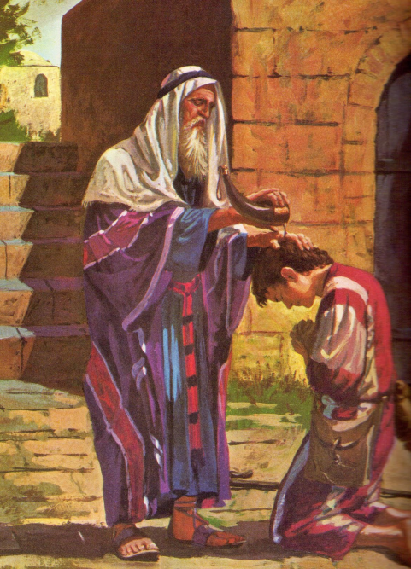
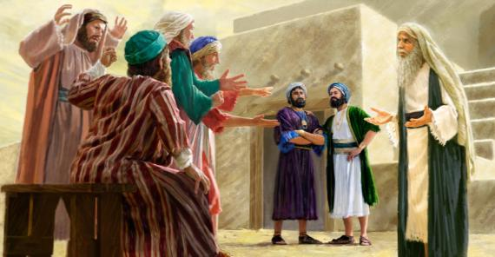
Riconosco che, fino a questo punto, la mano di Dio ha agito nella mia vita.
Samuele
Per fede, ________ ultimo giudice d’Israele, elevò un monumento: “Fin qui il Signore ci ha aiutato”
(ved. Ebrei 11:32, cfr. 1 Samuele 7:12-17).
Notes:
Sigo mi andar sabiendo que “hasta aquí me ha ayudado Dios”.

Slide 22

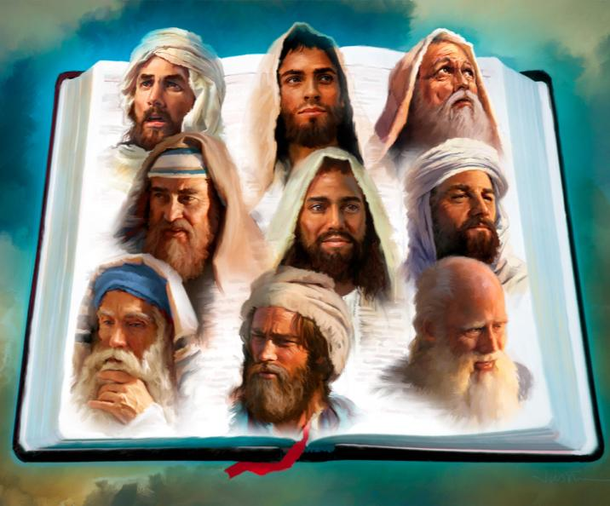
Per fede, i __________ diedero il messaggio di Dio in ogni luogo e in ogni momento in cui Dio gli ha indicato
(ved. Ebrei 11:32, cfr. 1 Re 19:15; Amos 7:15; Giona 1:1,2; Aggeo 1:1).
profeti
Vado ovunque Dio mi mandi per portare la Sua Parola.
Notes:
Llevaré el mensaje de Dios aún en medio de dificultades

Slide 23

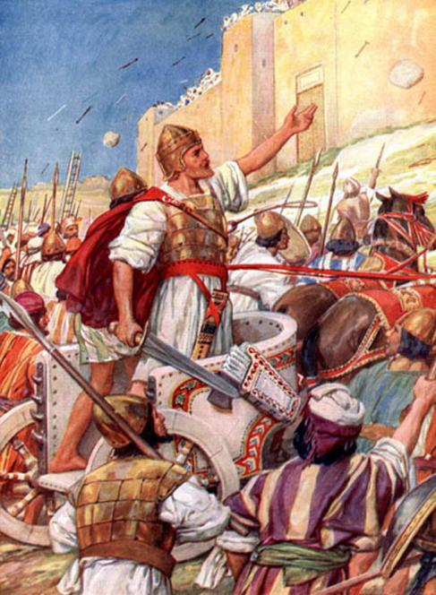
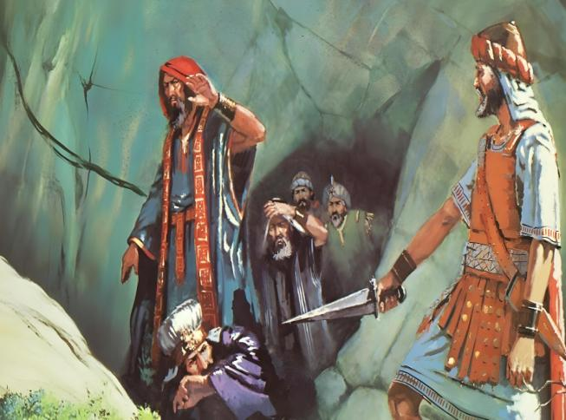
Le conquiste della mia vita sono sempre per la gloria di Dio.
Giosuè e Davide
Per fede _____________ conquistarono regni
(Ebrei 11:33, cfr. Numeri 31:8; 2 Samuele 5:6-9).

Slide 24

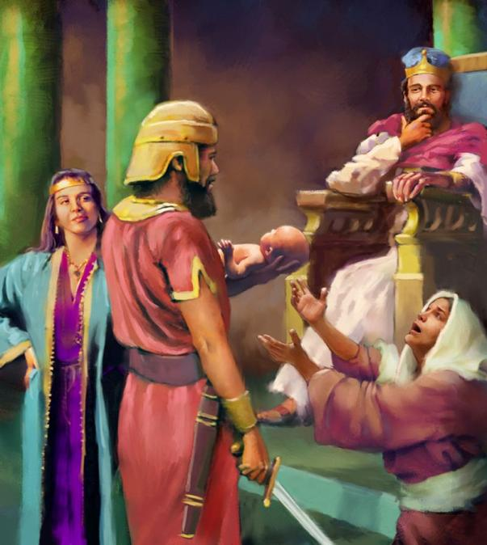
Dio mi dà la saggezza per fare giustizia.
Per fede _________ fece giustizia con la saggezza che Dio gli aveva promesso.
In questa categoria si potrebbero includere numerosi Giudici e Re
(ved. Ebrei 11:33, cfr. 1 Re 3:16-28).
Salomone
Notes:
Confío en la sabiduría que Dios le había dado.

Slide 25
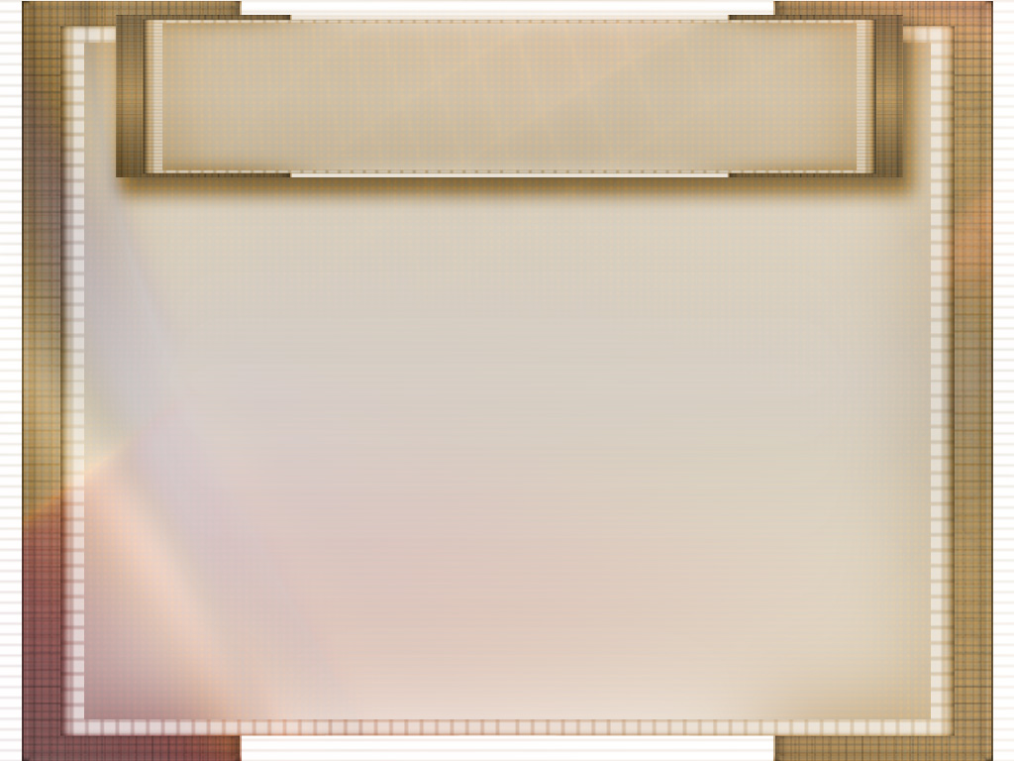
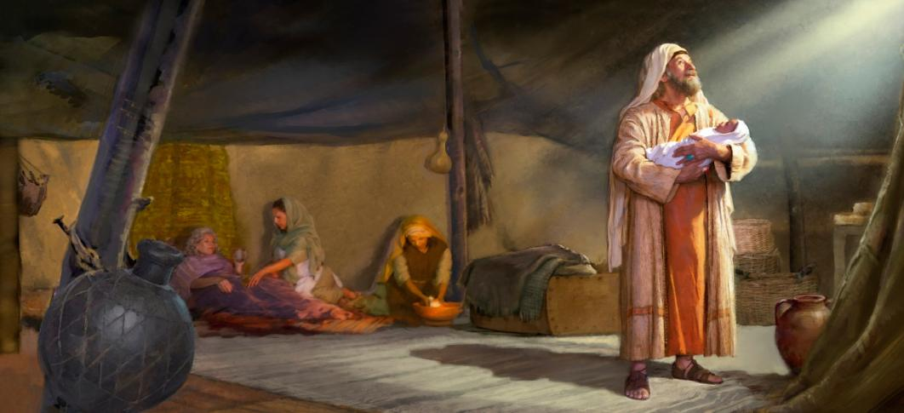
Per fede _________ realizzò la promessa che Dio gli aveva fatto (ved. Ebrei 11:33, cfr. Genesi 15:4; 21:2-5).
Abrahamo
Credo che le promesse di Dio si avverino sempre.

Slide 26

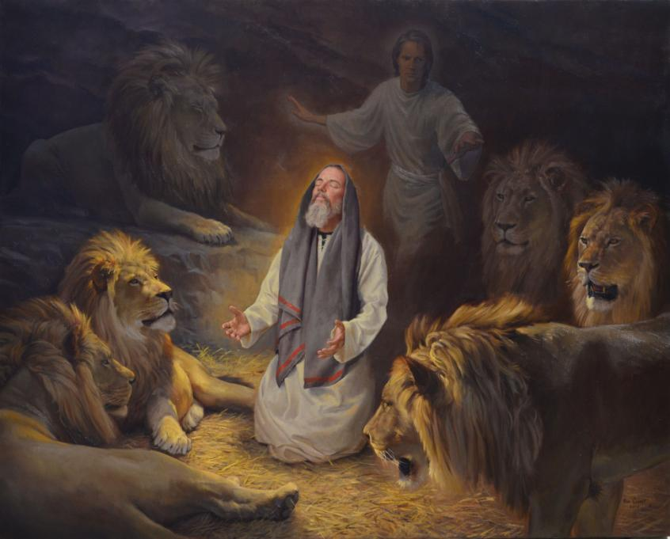
So che Dio può ancora salvarmi da una morte certa.
Per fede _______ chiuse la bocca dei leoni (ved. Ebrei 11:33, cfr. Daniele 6).
Daniele

Slide 27

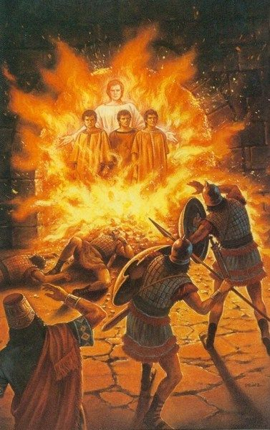
Nei momenti più difficili so che Dio è con me.
Per fede _______________
___________
sono usciti illesi quando sono stati gettati in un forno riscaldato a una temperatura sette volte superiore al normale
(ved. Ebrei 11:34, cfr. Daniele 3).
Sadrac, Mesac e
Abed-nego

Slide 28

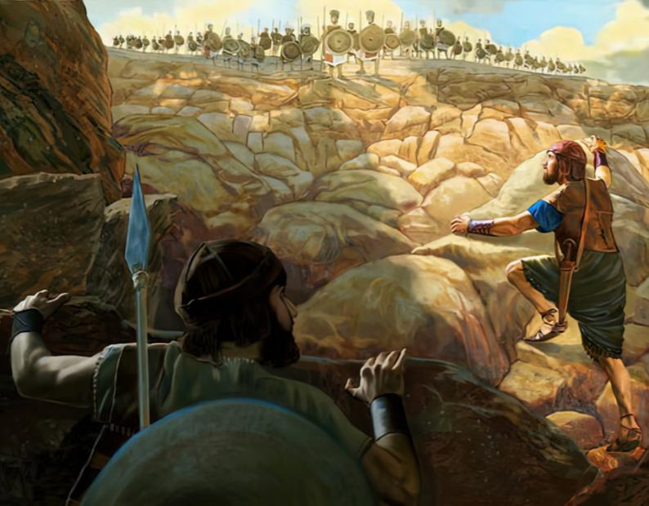
Per fede Gionatan evitò la lama della spada quando combatté contro i Filistei, affiancato dal suo scudiero
(ved. Ebrei 11:34, cfr. 1 Samuele 14:1-23).
So che Dio ci dona la vittoria, seppur siamo in pochi o in molti.

Slide 29

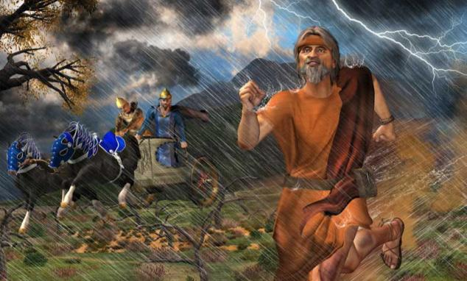
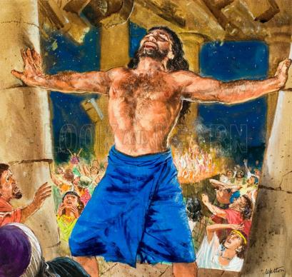
Elia e Sansone
Per fede _____________ trovarono la forza nella debolezza. Elia, dopo il miracolo del Carmelo, corse davanti ad Achab che avanzava sul suo carro. Sansone chiese a Dio la forza per sconfiggere i Filistei (ved. Ebrei 11:34, cfr. 1 Re 18: 42-46; Giudici 16:23-30).
Nei momenti di debolezza, Dio mi dona la forza necessaria.

Slide 30

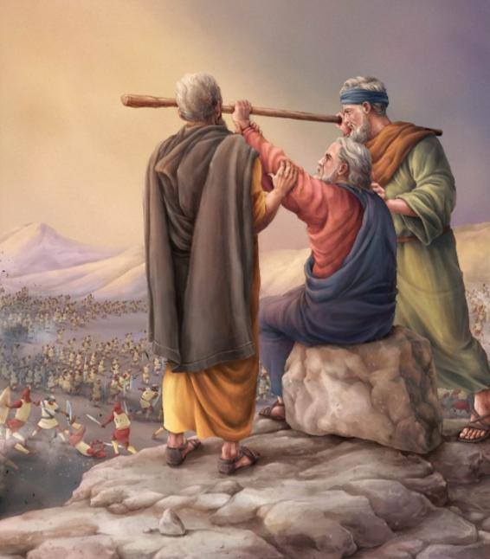
Per fede ______si distinse in battaglia. Combatté insieme al popolo d'Israele contro Amalek. Israele vinceva finché Mosè teneva le braccia alzate, sostenuto da Aronne e Hur
(ved. Ebrei 11:34, cfr. Esodo 17:8,13).
Giosuè
Dio mi dà la forza e mi dona la vittoria quando ripongo la mia fiducia in Lui.

Slide 31

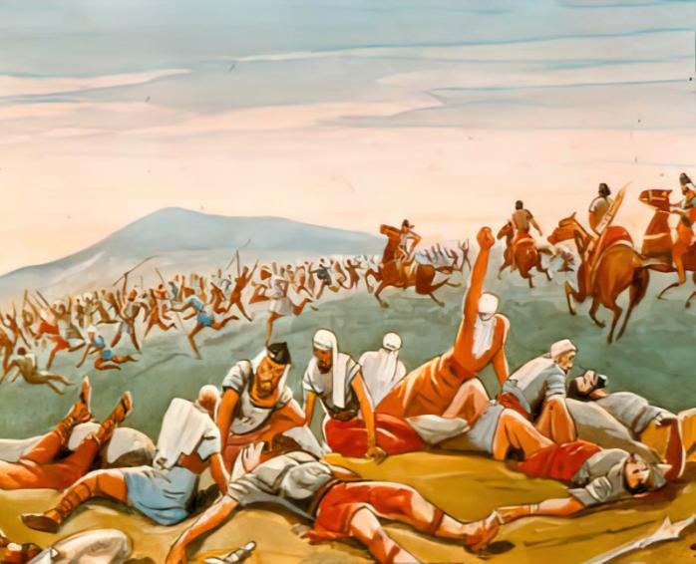
Il nemico fugge da me nel nome di Dio.
Per fede _____ mise in fuga eserciti stranieri
(ved. Ebrei 11:34; 2 Samuele 10:6-14).
Joab

Slide 32

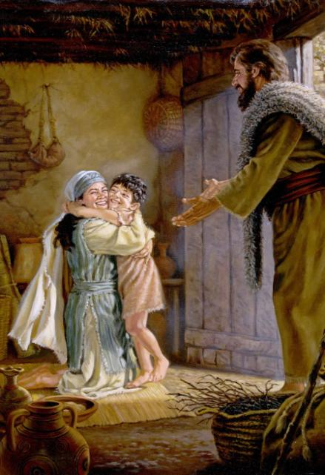
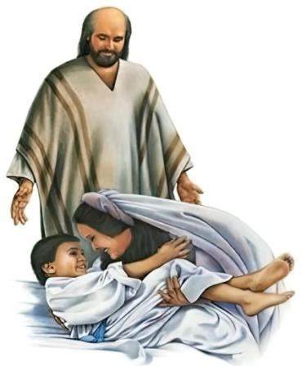
Nemmeno la morte è un problema per Dio.
Per fede _________________________________riaccolsero i loro defunti (ved. Ebrei 11:35, cfr. 2 Re 4:18-37; 1 Re 17:17-24).
la sunamita
e la vedova di Sarepta

Slide 33

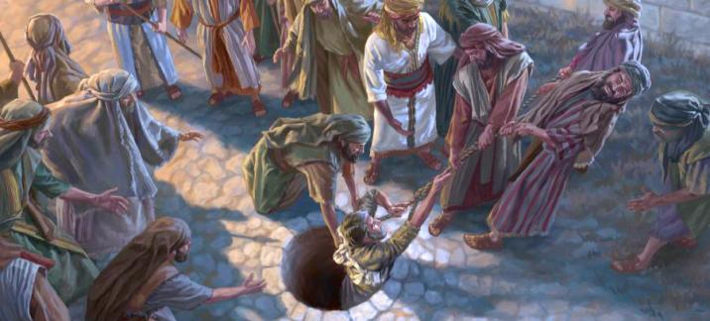

Rimarrò saldo nella mia fede, anche a rischio della mia vita, confidando nella risurrezione.
Geremia
Per fede _______ fu tormentato, rifiutando il riscatto, per ottenere una migliore risurrezione
(ved. Ebrei 11:35, cfr. Geremia 20:2; 38:6).

Slide 34



Anche in mezzo alle difficoltà, dormo sereno o canto felice, riponendo la mia fiducia in Dio.
Giuseppe
Pietro
Per fede , _______, ________, ecc. hanno subito insulti e percosse, arresti e detenzioni (ved. Ebrei 11:36, cfr. Genesi 37:13-24; Atti 12:1-19; Atti 16:19-24).
Paolo

Slide 35



Se per rimanere fedele o per rendere testimonianza alla verità dovessi morire, non esiterei.
Nabot di Jezreel
Per fede ________________ e _________ furono lapidati (ved. Ebrei 11:37, cfr. 1 Re 21:1-16; Atti 7:59).
Stefano

Slide 36


Isaia
Per fede ______ morì segato
(secondo la tradizione) (ved. Ebrei 11:37, cfr. Special Testimonies 17-2-1898).
Non importa quale tipo di morte dovrò affrontare. Rimarrò fedele a Dio.

Slide 37



Rimarrò saldo quando le mie convinzioni saranno messe alla prova.
Daniele e i suoi amici
Per fede ___________________ furono messi alla prova riguardo a ciò che dovevano mangiare
(ved. Ebrei 11:37, cfr. Daniele 1).

Slide 38




Anche se dovessi morire ingiustamente, subendo l'ira degli altri, la mia ricompensa è assicurata.
Ghedalia
Per fede _________, i sacerdoti di _____ e _______ il fratello di Giovanni, furono uccisi di spada
(ved. Ebrei 11:37, cfr. 1 Samuele 22:6-23; Geremia 41:2; Atti 12:1,2).
Nob
Giacomo

Slide 39


Per fede _______________, tra tanti altri, vagava qua e là avvolto in pelli di pecora e di capra, povero, angosciato, maltrattato (ved. Ebrei 11:37, cfr. Matteo 3:1-6).
Giovanni il battista
Predicherò il messaggio che devo trasmettere, indipendentemente dalla mia situazione personale.

Slide 40


Anche se adesso sta attraversando un momento difficile, so che, a tempo debito, Dio manterrà la sua promessa.
Per fede ______ vagò per i deserti, per le montagne, per le grotte e per le caverne della terra, confidando che, quando lo avesse voluto, Dio gli avrebbe dato il regno (ved. Ebrei 11:38, cfr. 1 Samuele 24).
Davide

Slide 41



Per fede
___________________
(Scrivi il tuo nome)
Spero di essere anche io vincitore/vincitrice e di ritrovarmi molto presto con Gesù, nella Nuova Terra, per tutta l'eternità.

Slide 42

«Eppure tutti costoro, pur avendo avuto buona testimonianza mediante la fede, non ottennero la promessa, perché Dio aveva provveduto per noi qualcosa di meglio, affinché essi non giungessero alla perfezione senza di noi»
(Atti 11:39,40).

